Slide 1
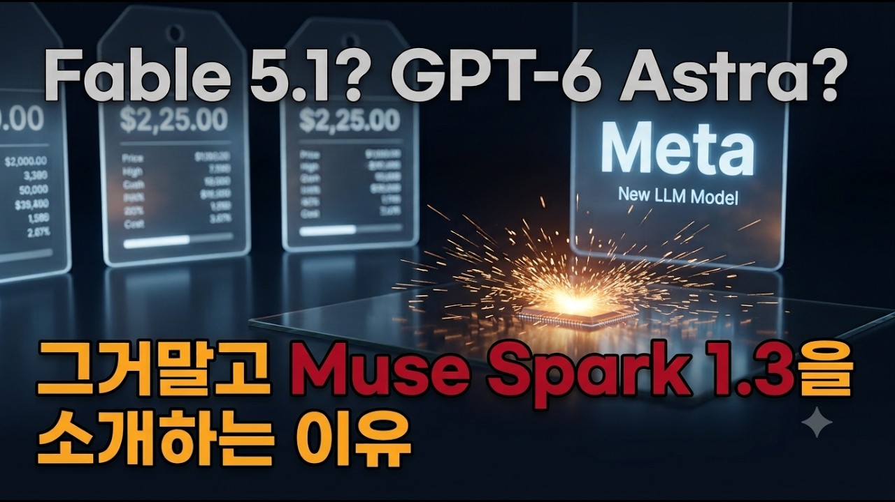
DREAMLABS COLLECTOR
Fable 5.1? GPT-6 Astra? 그거 말고 Muse Spark 1.3를 소개하는 이유
본 영상은 최신 프론티어 모델들이 쏟아지는 가운데 메타의 'Muse Spark 1.3' 모델을 소개하며, 특히 Opencode 플랫폼을 통한 압도적인 무료/저가 사용량에 초점을 맞춥니다. 이 모델은 비용 효율성이 뛰어나지만, Contributor 버전 사용 시 입력 데이터가 메타 학습에 활용될 수 있다는 점을 명확히 인지해야 합니다. 영상은 Opencode의 상세한 요금제와 토큰 사용량을 설명하고, 저사양 PC에서도 AI 에이전트 환경을 구축할 수 있는 Hermes 에이전트 연동 팁을 제공합니다. DreamLabs는 이 모델을 비용 효율적인 AI 솔루션 탐색 및 에이전트 개발에 활용할 수 있으나, 데이터 프라이버시 및 실제 성능 검증이 필수적입니다.
CHANNEL
VIDEO ID
소울시커 Soul Seeker
GWAxFsy0vc8
source: https://www.youtube.com/watch?v=GWAxFsy0vc8 | video_id: GWAxFsy0vc8 | generated: 2026-09-11T18:14:31Z

Slide 2
Executive Summary
영상 시청 전 빠른 정보 습득을 위한 요약
SUMMARY
본 영상은 최신 프론티어 모델들이 쏟아지는 가운데 메타의 'Muse Spark 1.3' 모델을 소개하며, 특히 Opencode 플랫폼을 통한 압도적인 무료/저가 사용량에 초점을 맞춥니다. 이 모델은 비용 효율성이 뛰어나지만, Contributor 버전 사용 시 입력 데이터가 메타 학습에 활용될 수 있다는 점을 명확히 인지해야 합니다. 영상은 Opencode의 상세한 요금제와 토큰 사용량을 설명하고, 저사양 PC에서도 AI 에이전트 환경을 구축할 수 있는 Hermes 에이전트 연동 팁을 제공합니다. DreamLabs는 이 모델을 비용 효율적인 AI 솔루션 탐색 및 에이전트 개발에 활용할 수 있으나, 데이터 프라이버시 및 실제 성능 검증이 필수적입니다.
source: https://www.youtube.com/watch?v=GWAxFsy0vc8 | video_id: GWAxFsy0vc8 | generated: 2026-09-11T18:14:31Z

Slide 3
Video Structure
영상 구성과 논리 흐름
01
00:00 오프닝 – 최근 프론티어 모델 동향과 오늘의 주제
02
00:54 Muse Spark 1.3 소개 (메타의 신규 모델)
03
01:40 가격구조 - 일반 버전 vs Contributor 버전
04
02:22 Artificial Analysis 벤치마크에서 포지션
05
03:23 Opencode 설치 및 모델 선택 방법
06
04:29 에이전트 맛보기: 저사양 PC에서도 가능
source: https://www.youtube.com/watch?v=GWAxFsy0vc8 | video_id: GWAxFsy0vc8 | generated: 2026-09-11T18:14:31Z

Slide 4
Key Ideas
정보게시물로 전환할 핵심 아이디어
01
최신 고성능 모델 경쟁 속에서 비용 효율성을 강점으로 내세운 AI 모델의 전략적 가치.
02
Opencode와 같은 플랫폼이 AI 모델 접근성을 높이고 비용 장벽을 낮추는 역할.
03
Contributor 모델 사용 시 데이터 프라이버시와 학습 데이터 활용에 대한 명확한 이해와 주의의 필요성.
04
저렴한 비용으로도 개인 또는 소규모 팀이 AI 에이전트 환경을 구축할 수 있는 실용적인 방법 제시.
05
모델 자체의 벤치마크 성능 외에 실제 사용 환경에서의 비용 대비 효율성 평가의 중요성.
06
AI 에이전트 시스템에 다양한 모델을 유연하게 연동하여 활용하는 기술적 접근법.
source: https://www.youtube.com/watch?v=GWAxFsy0vc8 | video_id: GWAxFsy0vc8 | generated: 2026-09-11T18:14:31Z

Slide 5
DreamLabs Application
DreamLabs 내부 적용 관점
01
비용 효율적인 AI 모델 탐색: Muse Spark 1.3을 DreamLabs 내부의 비민감 데이터 처리 또는 프로토타이핑용 모델로 검토.
02
AI 에이전트 개발 및 테스트: Hermes 에이전트와 Opencode 모델 연동 방식을 참고하여 내부 에이전트 개발 환경 구축 및 테스트에 활용.
03
데이터 프라이버시 가이드라인 강화: Contributor 모델 사용 시 데이터 학습 활용 정책에 대한 내부 가이드라인을 수립하고 교육 자료로 활용.
04
Opencode 플랫폼 분석: Opencode와 같은 저가형 AI 모델 제공 플랫폼의 비즈니스 모델 및 기술적 안정성을 심층 분석하여 잠재적 파트너십 또는 활용 방안 모색.
05
AI 모델 비용 최적화 전략 수립: 다양한 AI 모델의 비용-성능 트레이드오프를 분석하여 DreamLabs 프로젝트에 가장 적합한 모델 선택 전략 수립에 기여.
source: https://www.youtube.com/watch?v=GWAxFsy0vc8 | video_id: GWAxFsy0vc8 | generated: 2026-09-11T18:14:31Z

Slide 6
Verification Required
모델 추론/metadata 한계/원본 확인 필요
01
Muse Spark 1.3의 실제 성능 및 특정 작업에서의 유효성 (Artificial Analysis 벤치마크 외 추가 검증 필요).
02
Opencode의 토큰 사용량 및 비용 구조의 정확성 및 최신 정보 확인 (정책 변경 가능성).
03
Contributor 모델의 데이터 학습 활용 범위 및 정책 상세 확인 (메타의 공식 문서 참조).
04
Hermes 에이전트 연동 시 안정성, 성능, 그리고 추가적인 설정 또는 최적화 필요 여부.
05
Opencode 무료 버전의 IP 기반 일일 한도 및 유료 버전의 실제 사용 경험 검증.
source: https://www.youtube.com/watch?v=GWAxFsy0vc8 | video_id: GWAxFsy0vc8 | generated: 2026-09-11T18:14:31Z

Slide 7
Source & Download Metadata
게시물과 문서 산출물 추적 정보
METADATA
Title: Fable 5.1? GPT-6 Astra? 그거 말고 Muse Spark 1.3를 소개하는 이유
Channel: 소울시커 Soul Seeker
Video ID: GWAxFsy0vc8
Source URL: https://www.youtube.com/watch?v=GWAxFsy0vc8
Playlist ID: PLHwM6idVO2zyqi2IZeDAiP5QBqRXd2Zyh
Generated at: 2026-09-11T18:14:31Z
Source basis: metadata_and_model_inference
source: https://www.youtube.com/watch?v=GWAxFsy0vc8 | video_id: GWAxFsy0vc8 | generated: 2026-09-11T18:14:31Z

